Slide 1

Τετράδιο επικοινωνίας με τους γονείς : "Μέσο συνεργασίας και ενημέρωσης "
Εισήγηση :Βαλμά Θ. Κωνσταντίνα
Νηπιαγωγός Ειδικής Αγωγής

Slide 2
ΠΛΕΟΝΕΚΤΗΜΑΤΑ ΤΗΣ ΣΥΝΕΡΓΑΣΙΑΣ
ΣΧΟΛΕΙΟΥ-ΟΙΚΟΓΕΝΕΙΑΣ
Η συμμετοχή των γονιών στην εκπαιδευτική διαδικασία και η ομαλή συνεργασία με τους εκπαιδευτικούς μπορεί να αποβεί εποικοδομητική και για τους δυο συμβαλλόμενους .

Slide 3

Πιο συγκεκριμένα η καλή συνεργασία σχολείου-γονέων θα μπορούσαμε να πούμε ότι έχει θετικές επιδράσεις:
Όσο αφορά στην επίδοση των μαθητών
Στη συμπεριφορά του μαθητών στο σχολείο
Αυξάνει τα κίνητρά τους για μάθηση
Βελτιώνει τη σχέση γονιού – μαθητή
Επιδρά θετικά και στη σχέση μαθητή – εκπαιδευτικού
Δημιουργεί ένα πιο ήρεμο περιβάλλον μέσα στο σχολείο

Slide 4
Η συνεργασία των γονέων με το σχολείο μπορεί να είναι εξίσου ωφέλιμη:
Έχουν την ευκαιρία να τα γνωρίσουν τα παιδιά τους καλύτερα
Κατανοούν τις αδυναμίες και τις ικανότητες τους
Μαθαίνουν πιθανούς τρόπους αντιμετώπισης και επίλυσης των διαφόρων προβλημάτων
Βελτιώνουν την επικοινωνία τους με το παιδί τους
Ενθαρρύνουν τις προσπάθειες των παιδιών
Σχηματίζουν μια πιο θετική εικόνα για το έργο που παράγεται στο σχολειό αλλά και για τους εκπαιδευτικούς.

Slide 5
ΤΡΟΠΟΙ ΕΠΙΚΟΙΝΩΝΙΑΣ ΚΑΙ ΕΝΗΜΕΡΩΣΗΣ ΣΧΟΛΕΙΟΥ – ΟΙΚΟΓΕΝΕΙΑΣ
Η επικοινωνία ανάμεσα στο σχολείο ( εκπαιδευτικοί) και στην οικογένεια του μαθητή
( γονείς ή κηδεμόνες) μπορεί να επιτευχθεί με διάφορους τρόπους όπως για παράδειγμα:
Στις προγραμματισμένες συναντήσεις γονέων.
Μέσω τηλεφωνικής επικοινωνίας.
Με γραπτά σημειώματα στην τσάντα των μαθητών από τους εκπαιδευτικούς όταν χρειάζεται.
Με προσωπική επικοινωνία την ώρα της προσέλευσης ή αποχώρησης των μαθητών από το σχολείο. (απαιτείται χρόνος που συνήθως δεν είναι διαθέσιμος εκείνη την στιγμή).

Slide 6

Και τέλος…..
Το τετράδιο επικοινωνίας ( το οποίο επιτρέπει στον γονέα που δεν μπορεί να έρχεται συχνά στο χώρο του σχολείου ή να επικοινωνεί τηλεφωνικά, να ενημερώνεται αλλά και να απαντά μέσω του γραπτού λόγου στην ειδική σελίδα του τετραδίου).

Slide 7

ΔΕΙΓΜΑ ΠΛΗΡΟΦΟΡΙΩΝ ΓΙΑ ΤΟ ΠΩΣ ΛΕΙΤΟΥΡΓΕΙ ΚΑΙ ΤΙ ΕΙΝΑΙ ΤΟ ΤΕΤΡΑΔΙΟ ΕΠΙΚΟΙΝΩΝΙΑΣ
Πως λειτουργεί και τι είναι το
τετράδιο επικοινωνίας με τους γονείς….
Στόχος του τετραδίου αυτού είναι να μεταφέρονται στους γονείς
οι σημαντικότερες αρχές που διέπουν το εκπαιδευτικό έργο.
Έτσι ώστε οι γονείς από τη δική τους
πλευρά να μπορούν να κατανοούν την
αξία όσων λαμβάνουν χώρα καθημερινά
στην τάξη και το εξατομικευμένο
πρόγραμμα εκπαίδευσης (ΕΠΕ)
του μαθητή.

Slide 8
Με τον τρόπο αυτό οι γονείς & η εκπαιδευτικός ειδικής αγωγής ,
θα έχουμε ακόμα καλύτερη επικοινωνία και συνεργασία, που
αποτελεί βασική συνθήκη για την πρόοδο του μαθητή, τόσο ως
προς τη γνωστική ανάπτυξη αλλά και τη συνολική εξέλιξη της
προσωπικότητάς του. Πιστεύω πως αυτό θα συμβάλλει και στην
καλύτερη δυνατή ενίσχυση και στήριξη του παιδιού στο σπίτι.
ΣΗΜΕΙΩΣΗ:
Tο τετράδιο επικοινωνίας πρέπει να βρίσκεται τουλάχιστον
δυο φορές την εβδομάδα στην τσάντα του μαθητή για να
συμπληρώνεται από την εκπαιδευτικό και να αποστέλλεται
ξανά στους γονείς για ενημέρωση.

Slide 9

ΠΡΟΣΟΧΗ!
Το τετράδιο επικοινωνίας στο τέλος της σχολικής χρονιάς
το επιστρέφετε στην εκπαιδευτικό , για να τοποθετηθεί στον
ατομικό φάκελο του μαθητή.

Slide 10
ΜΕΣΑ ΑΠΟ ΑΥΤΟ ΤΟ ΤΕΤΡΑΔΙΟ……
Μέσα από αυτό το τετράδιο, θα έχετε την ευκαιρία να:
Ενημερώνεστε για την πρόοδο και την εξέλιξη του παιδιού στο σχολείο.
Να σχολιάζετε και να αναφέρετε και εσείς με τη σειρά
σας τα κατορθώματά του!!!
Εάν επιθυμείτε μέσα από εδώ να ενημερώνετε εκ των προτέρων
μια – δυο μέρες πριν (πχ για μια προγραμματισμένη απουσία
του μαθητή και για ότι τυχόν προκύψει).
Αυτό το τετράδιο όπως έχει δημιουργηθεί, περιέχει φωτογραφικό
υλικό από τις δραστηριότητες του μαθητή, μέσα από τις οποίες
μπορούμε να δούμε αλλά και να σχολιάσουμε τα όσα λαμβάνουν
χώρα μέσα στην τάξη, τον τρόπο με τον οποίο εργάζεται ο
μαθητής αλλά και ο εκπαιδευτικός και να παρακολουθούμε την
πρόοδο και την εξέλιξή του.

Slide 11
ΥΠΕΥΘΥΝΗ ΔΗΛΩΣΗ ΓΟΝΕΑ
Για να είμαστε όσο το δυνατό πιο ασφαλείς πριν δημιουργήσουμε ένα τετράδιο επικοινωνίας που να περιέχει φωτογραφικό υλικό που αφορά τον μαθητή:
Καλό θα είναι να ενημερώσουμε το γονέα για το πώς θα χρησιμοποιήσουμε το υλικό του τετραδίου.
Να ζητήσουμε τη συναίνεσή του (προφορικά)
Να ζητήσουμε να μας δώσει και « επίσημα» την άδειά του για τη δημιουργία και τη χρήση του υλικού αυτού με μια υπεύθυνη δήλωση, για διάθεση και χρήση οπτικοακουστικού υλικού που αφορά το παιδί.

Slide 12
ΔΕΙΓΜΑ ΥΠΕΥΘΥΝΗΣ ΔΗΛΩΣΗΣ ΟΠΤΙΚΟΑΚΟΥΣΤΙΚΟΥ ΥΛΙΚΟΥ
ΤΟ ΕΝΤΥΠΟ ΕΙΝΑΙ ΑΠΛΗ ΥΠΕΥΘΥΝΗ ΔΗΛΩΣΗ
ΠΑΡΑΔΕΙΓΜΑ ΚΕΙΜΕΝΟΥ:

Slide 13

Ο τρόπος εμπλουτισμού του τετραδίου με φωτογραφικό υλικό συμβάλλει στην πιο κατανοητή και απλή ενημέρωση, κυρίως:
  Για τους γονείς που κατάγονται από άλλες χώρες.
  Για τους γονείς των μαθητών που το μορφωτικό επίπεδο δεν τους βοηθά να διαβάσουν ή να γράψουν οι ίδιοι.
(Σε αυτές τις περιπτώσεις το τετράδιο λειτουργεί απλά και μόνο σαν μέσο ενημέρωσης).
Είναι επίσης χρήσιμο εργαλείο ενημέρωσης για τους ειδικούς που ασχολούνται με το παιδί καθώς διαφαίνεται η εξέλιξή του
( πχ. ΚΕΔΔΥ ,άλλοι φορείς αξιολόγησης και επιστημονικό προσωπικό).

Slide 14
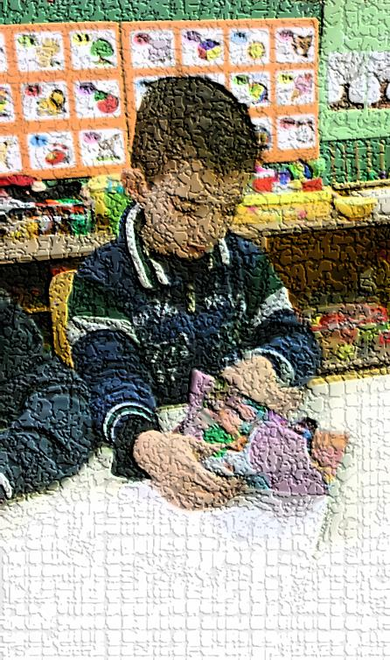
ΔΕΙΓΜΑ ΤΕΤΡΑΔΙΟΥ ΕΠΙΚΟΙΝΩΝΙΑΣ
Τα γράμματα απ το όνομά μου δείχνουν τι έχω στην καρδιά μου!!!!!
Γ γιατί είμαι Γελαστός….
Ι γιατί είμαι φίλος Ιδανικός!!!!
Α γιατί είμαι Αγαπητός σε όλους…
Ν γιατί είμαι Νέος και ωραίος!!!
Ν γιατί κάνω όλο Νάζια….
Η γιατί έχω ματάκια λαμπερά σαν του Ήλιου το φως !!!
Σ γιατί είμαι Σπάνιος και μοναδικός….

Slide 15
ΤΕΤΡΑΔΙΟ ΕΠΙΚΟΙΝΩΝΙΑΣ ΜΕ ΤΟΥΣ ΓΟΝΕΙΣ
ΟΝΟΜΑ ΜΑΘΗΤΗ: Γ.Σ.
ΝΗΠΙΑΓΩΓΕΙΟ: Α
ΤΜΗΜΑ: Ν3
Εκπαιδευτικός ειδικής αγωγής : Βαλμά Κωνσταντίνα
ΙΑΝΟΥΑΡΙΟΣ 2015
Αγαπητοί γονείς,
από σήμερα 12 Ιανουαρίου οι μαθητές του Νηπιαγωγείου, χωρίζονται εκ νέου σε τμήματα. Ο Γ. ανήκει πλέον στο τμήμα Ν3 του Νηπιαγωγείου μας και η καινούρια του νηπιαγωγός θα είμαι εγώ. Το όνομά μου είναι Βαλμά Κωνσταντίνα. Μέσα από αυτό το τετράδιο, θα έχετε την ευκαιρία να ενημερώνεστε για την πρόοδο και την εξέλιξη του παιδιού στο σχολείο , να σχολιάζετε και να αναφέρετε και εσείς με τη σειρά σας τα κατορθώματά του!!! Ακόμα θα μπορείτε αν θελήσετε μέσα από εδώ να με ενημερώνετε εκ των προτέρων μια – δυο μέρες πριν (πχ για μια προγραμματισμένη απουσία του μαθητή και για ότι τυχόν προκύψει).
Συναντήσεις με τους γονείς στο σχολείο, θα γίνονται προγραμματισμένα περίπου 1 φορά το μήνα, κατόπιν συνεννόησης.
Εύχομαι να έχουμε ένα όμορφο και δημιουργικό υπόλοιπο για αυτή τη σχολική χρονιά!!!!
Ευχαριστώ πολύ για τη συνεργασία…..
Με εκτίμηση, η νηπιαγωγός ΕΑΕ
Βαλμά Θ. Κωνσταντίνα

Slide 16
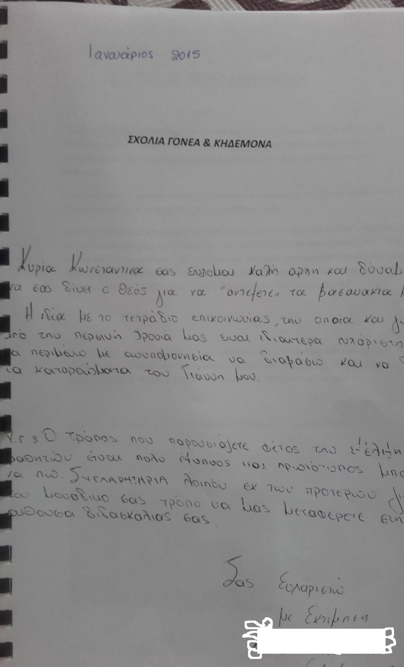
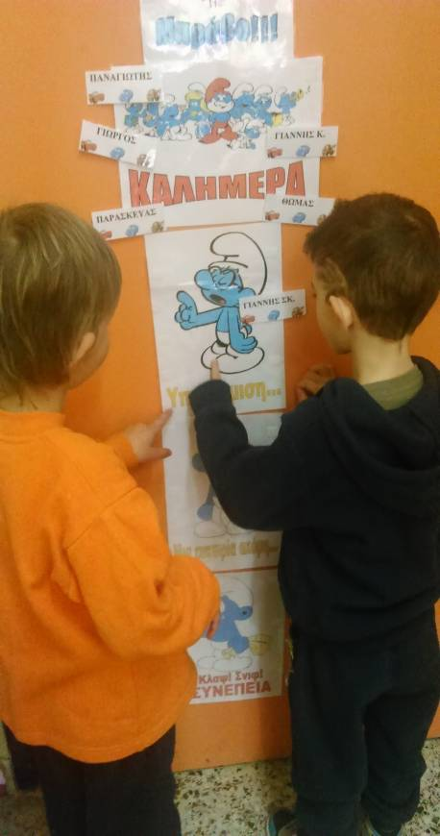
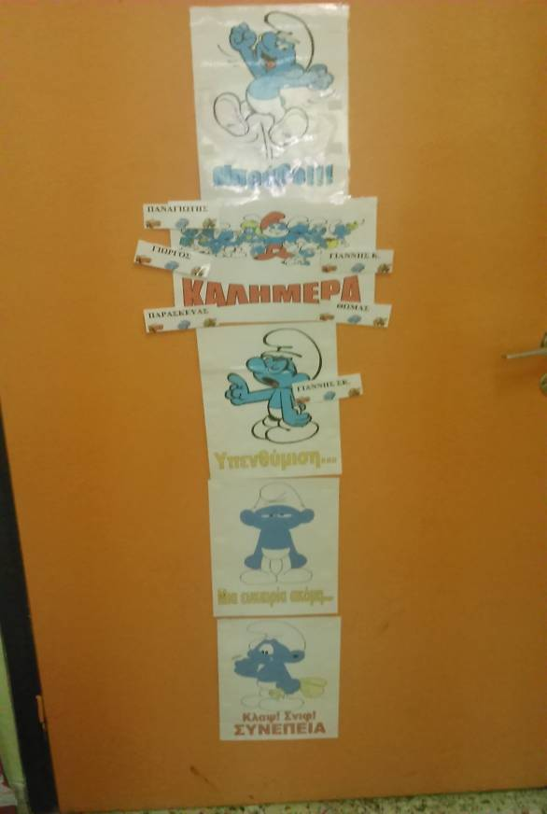

Slide 17
ΤΡΙΤΗ 13 ΙΑΝΟΥΑΡΙΟΥ
Αφού διαλέξαμε τη γωνιά μας στην αίθουσα βαλθήκαμε να την «στήσουμε». Έπειτα συμφωνήσαμε από κοινού, ότι για να είμαστε οι καλύτεροι, θα πρέπει να θέσουμε τους κανόνες της τάξης έτσι ώστε να μην έρχεται κανείς σε δύσκολη θέση. Εφόσον θα αποφασίσουμε μαζί ποιοι θα είναι αυτοί οι κανόνες, θα τους βάλουμε στη γωνιά μας, ώστε να τους βλέπουμε όταν ξεχνιόμαστε!!!! Οι κανόνες μας στη μια μεριά, να μας θυμίζουν τι πρέπει να κάνουμε και το παρουσιολόγιο με τα στρουμφάκια από την άλλη, να μας θυμίζει ότι κάθε πρωί έχουμε το όνομά μας στην ΚΑΛΗΜΕΡΑ και πως αν δεν κάνουμε «ζαβολιές»…. Ώστε να καταλήξουμε στην ΣΥΝΕΠΕΙΑ – ΣΝΙΦ! Θα βρεθούμε το μεσημέρι στο ΜΠΡΑΒΟ!!! Και φυσικά θα πάρουμε το δώρο - έκπληξη της ημέρας!!!!!!

Slide 18
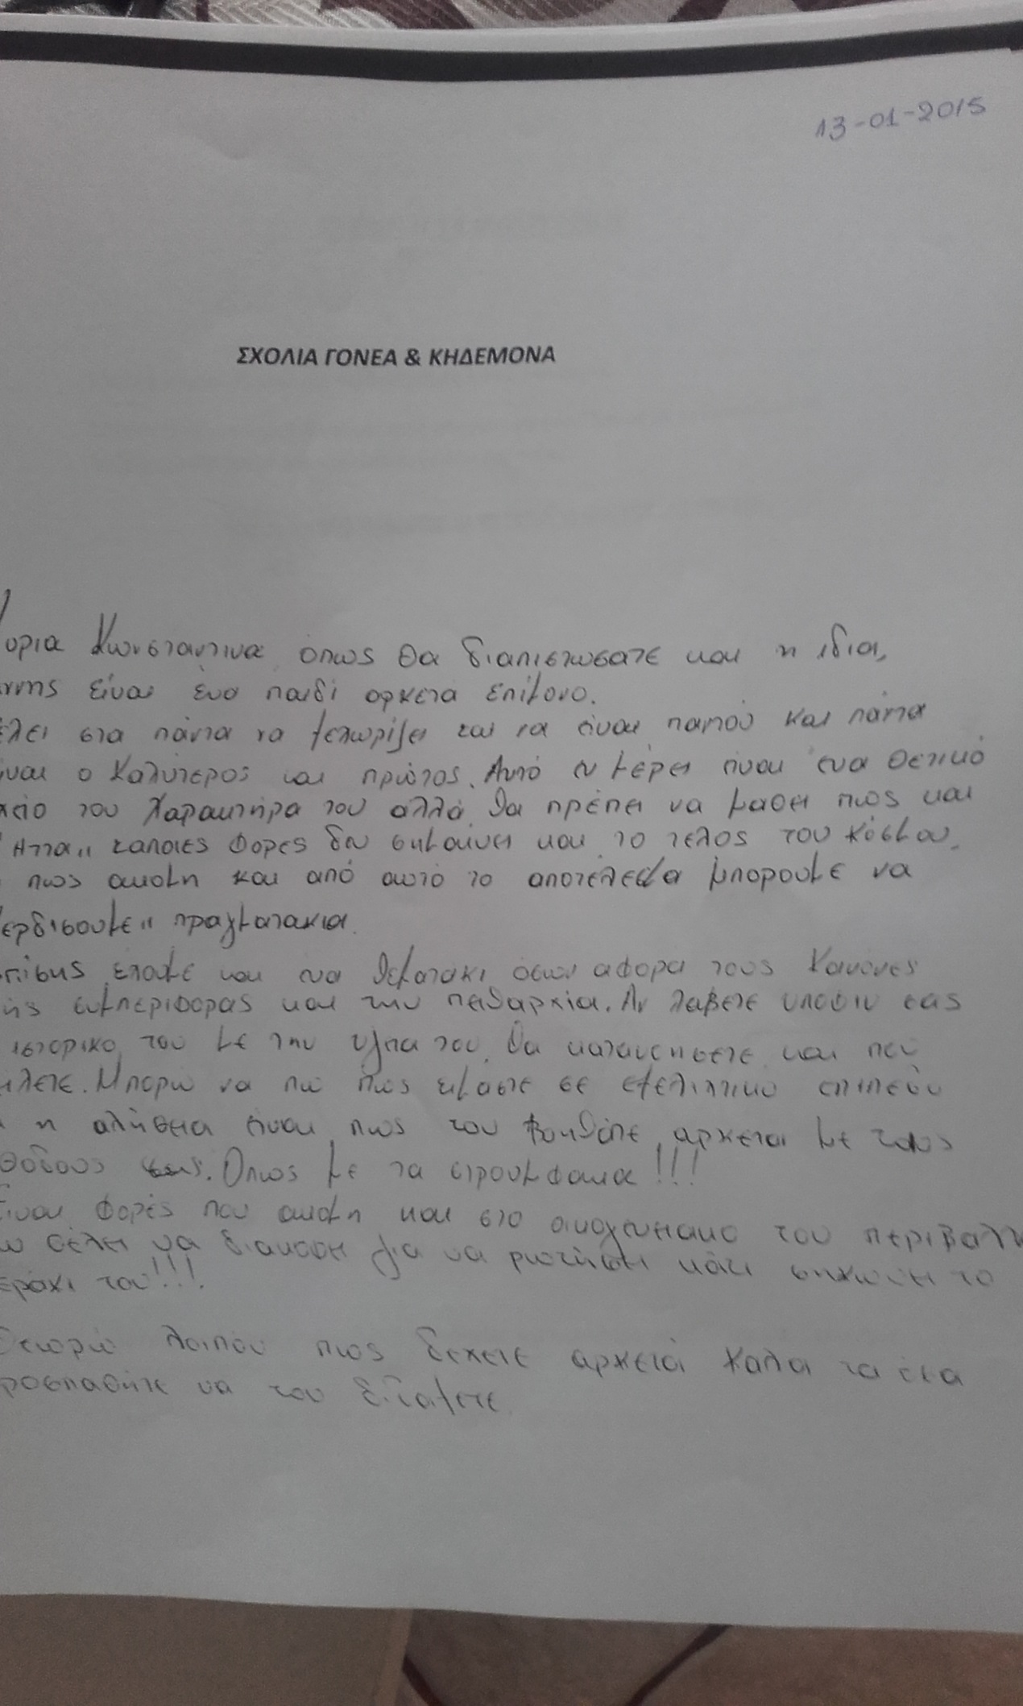

Slide 19
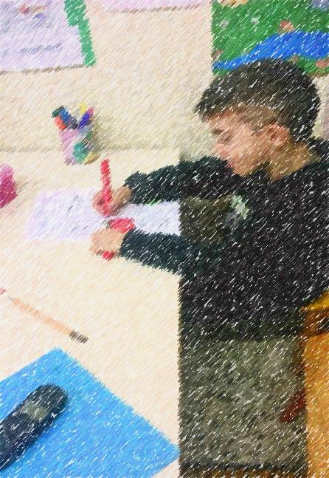
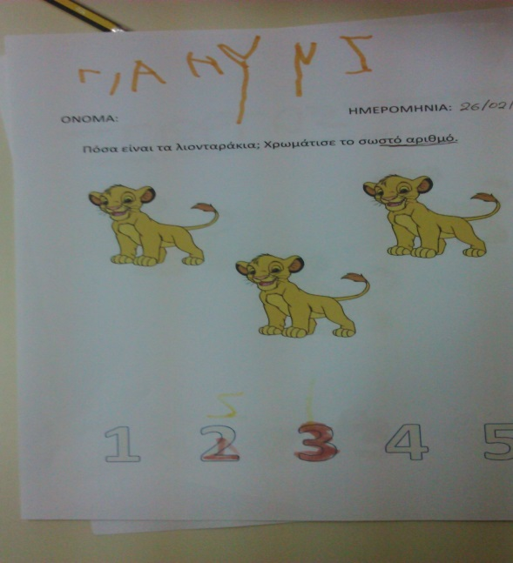
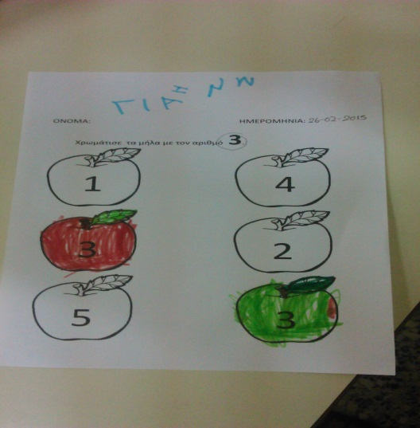
ΤΡΙΤΗ 26 ΦΕΒΡΟΥΑΡΙΟΥ
Σήμερα μας επισκέφθηκε ο αριθμός 3
Ο Γιάννης τα κατάφερε εύκολα…. Επειδή όμως βιάστηκε να ζωγραφίσει πάνω στο χαρτί, δεν περίμενε να ακούσει τις οδηγίες, τον ρώτησα: «Γιάννη γιατί δεν περίμενες να πούμε τι πρέπει να κάνουμε;;» Απάντησε: «Δεν χρειάζεται!!!». Ύστερα κοίταξε τον πίνακα με τους κανόνες και είπε: «Συμώκη κυλία! Τώλα το είδα!!!» Άκουσε τις οδηγίες και ολοκλήρωσε την εργασία του (εικόνα 2)

Slide 20
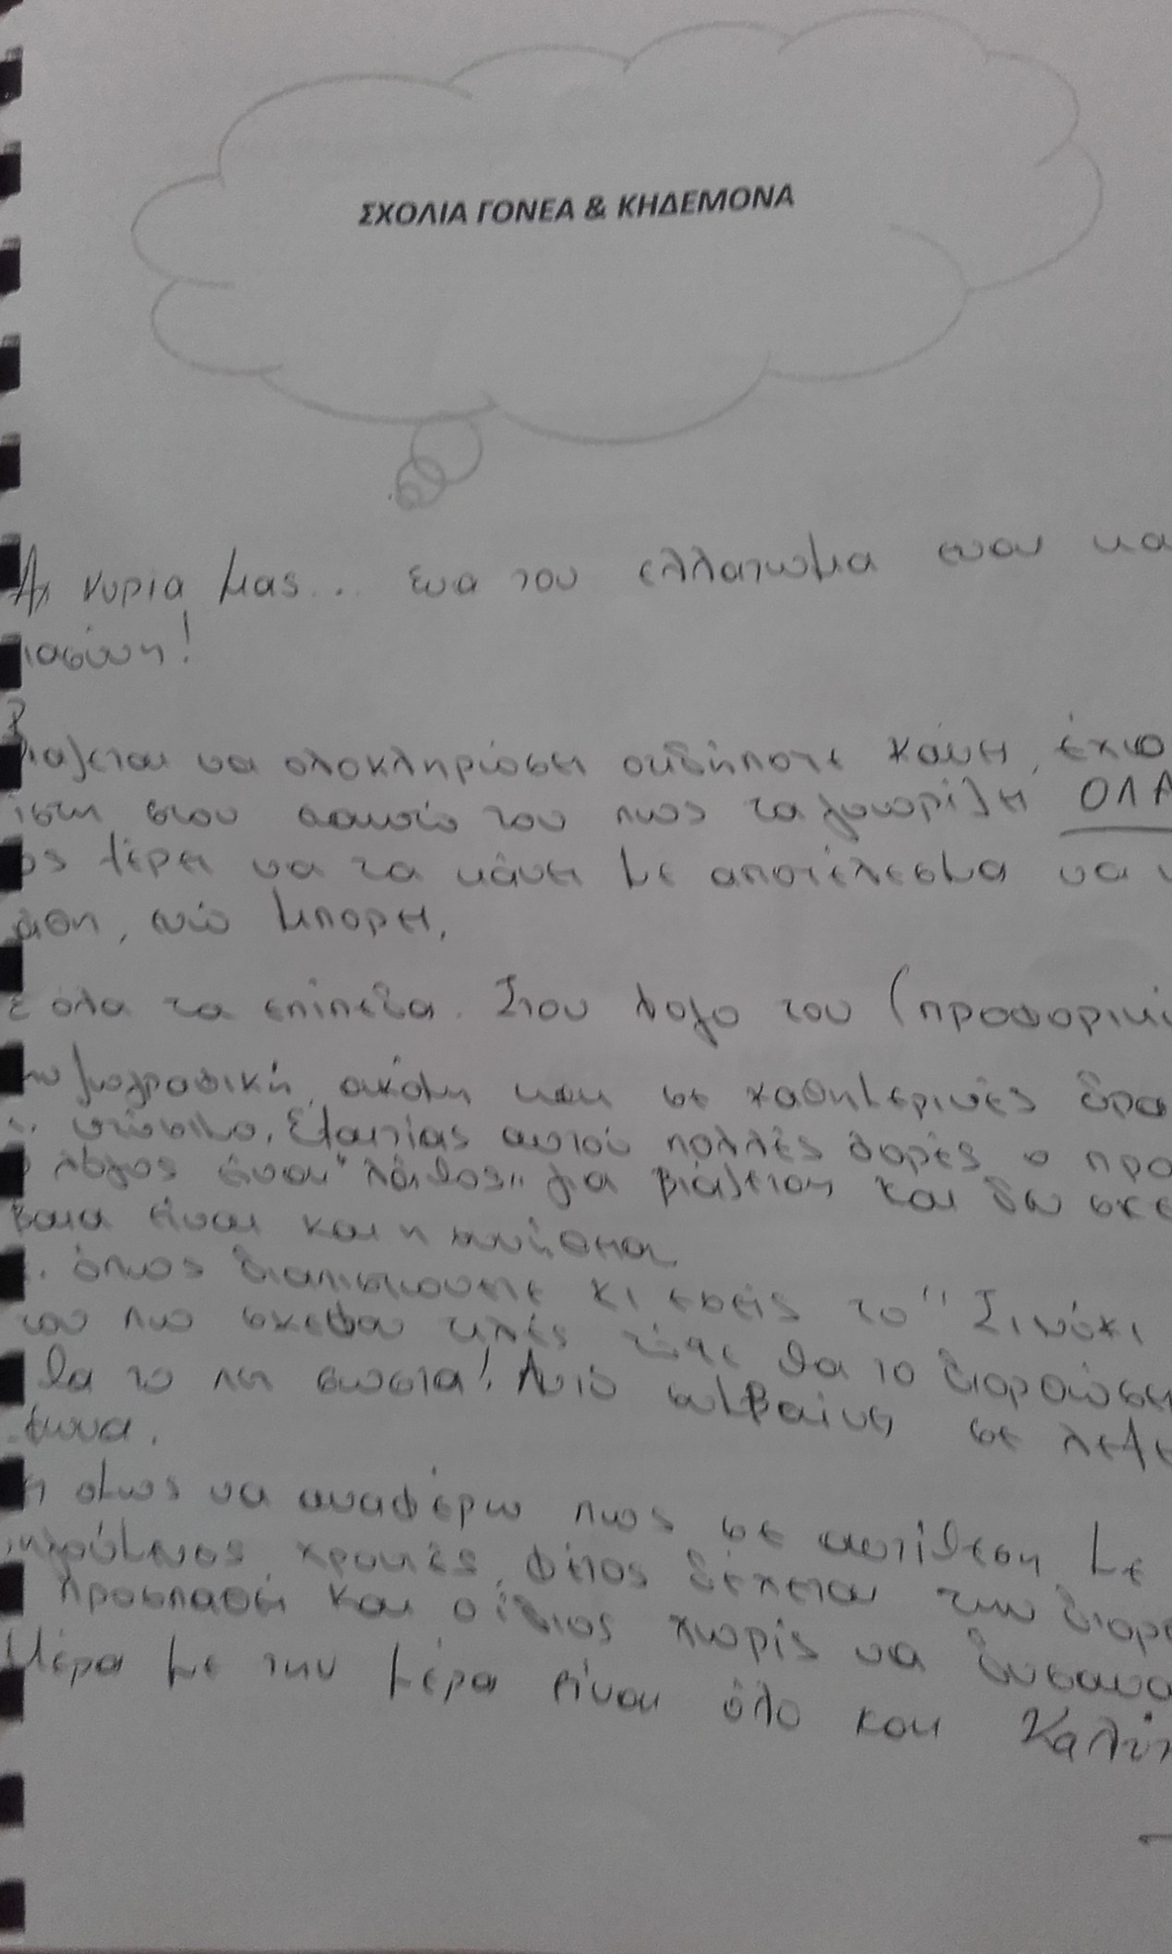

Slide 21
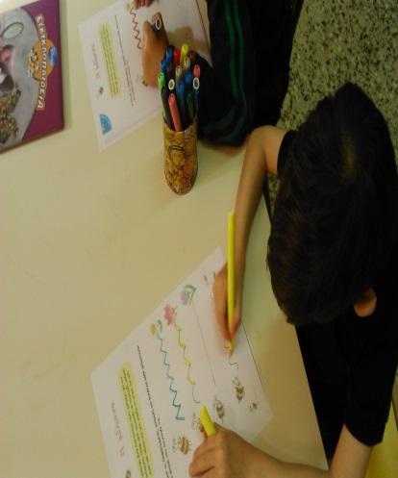
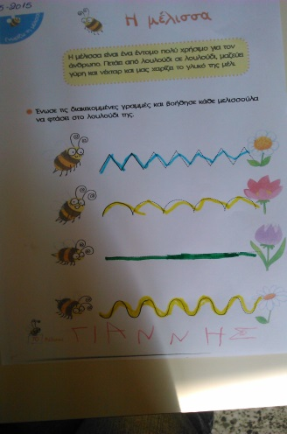
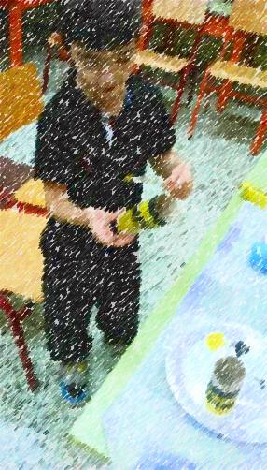
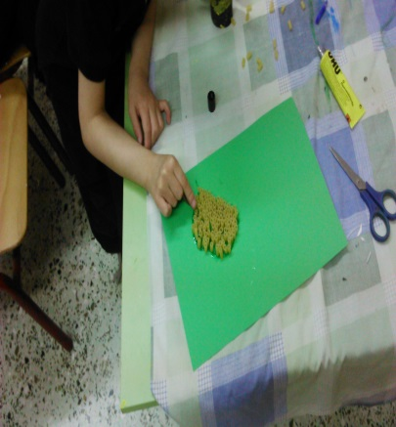
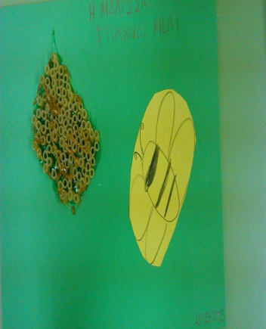
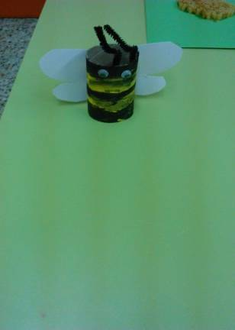
ΤΕΤΑΡΤΗ 13 ΕΩΣ ΠΕΜΠΤΗ 14 ΜΑΗ
ΜΕΛΙΣΣΕΣ!!!!!
ΜΠΡΑΒΟ ΣΑΣ ΜΙΚΡΑ ΜΟΥ ΖΟΥΖΟΥΝΙΑ....!!! ΧΡΕΙΑΣΤΗΚΕ ΒΕΒΑΙΑ ΝΑ ΒΑΛΕΙ ΚΑΙ ΛΙΓΑΚΙ ΤΟ ΧΕΡΑΚΙ ΤΗΣ Η ΚΥΡΙΑ....
ΓΙΑΝΝΗΣ: " Ε ΚΥΡΙΑ ΕΙΝΑΙ ΠΟΛΛΑ ΤΑ ΜΑΚΑΡΟΝΙΑ!!! ΚΟΛΛΑ ΚΑΙ ΣΥ ΛΙΓΑ ΝΑ ΒΟΗΘΗΣΕΙΣ ΝΑ ΦΤΙΑΞΩ ΤΟ ΣΠΙΤΑΚΙ ΤΗΣ ΜΕΛΙΣΣΑΣ ΑΛΛΑ ΜΗ ΤΟ ΠΕΙΣ!!!!!! "
ΤΕΛΕΙΕΣ ΚΑΤΑΣΚΕΥΕΣ……!!!!

Slide 22

ΤΡΙΤΗ 2 ΙΟΥΝΙΟΥ
Αγαπητοί γονείς,
Η καλοκαιρινή γιορτή του σχολείου μας θα πραγματοποιηθεί την Παρασκευή 05 Ιουνίου 2015 και ώρα 10 πμ στην αίθουσα εκδηλώσεων του συστεγαζόμενου με εμάς σχολείου ( 9ου Δημοτικού Σχολείου ) Η σχετική πρόσκληση θα τοποθετηθεί αύριο στην τσαντούλα των παιδιών!!!!
Εάν το επιθυμείτε, μπορούμε να πραγματοποιήσουμε μια τελευταία και αποχαιρετιστήρια συνάμα, συνάντηση, μετά το πέρας της εκδήλωσης στο χώρο του σχολείου μας!
ΣΑΣ ΕΥΧΑΡΙΣΤΩ ΠΟΛΥ !!!

Slide 23
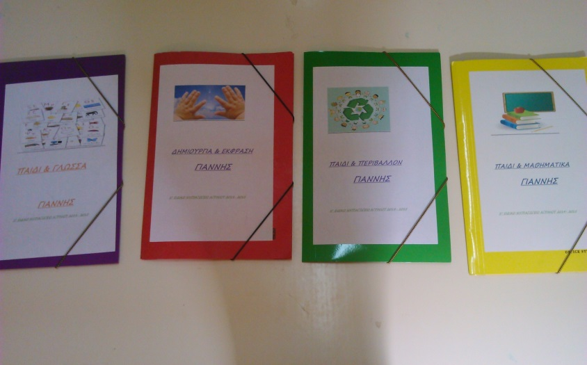
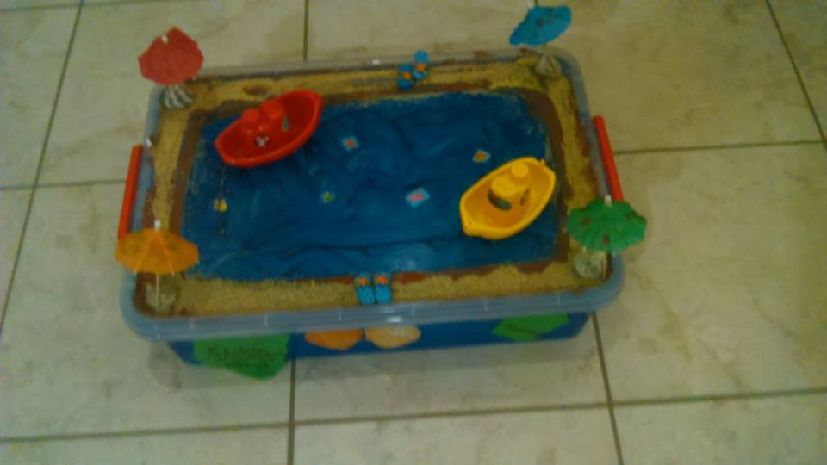
ΔΕΥΤΕΡΑ 8 ΕΩΣ ΠΑΡΑΣΚΕΥΗ 12 ΙΟΥΝΙΟΥ
ΚΑΛΟΚΑΙΡΙΝΕΣ ΚΑΤΑΣΚΕΥΕΣ ΚΑΙ ΔΗΜΙΟΥΡΓΙΕΣ
ΣΥΛΛΟΓΗ ΥΛΙΚΟΥ ΤΩΝ ΜΑΘΗΤΩΝ
ΕΠΙΣΤΡΟΦΗ ΦΑΚΕΛΩΝ
ΚΑΛΟ ΚΑΛΟΚΑΙΡΙ…. ΚΑΛΗ ΠΡΟΟΔΟ ΓΙΑΝΝΑΚΗ ΜΟΥ !!!!!

